Slide 1
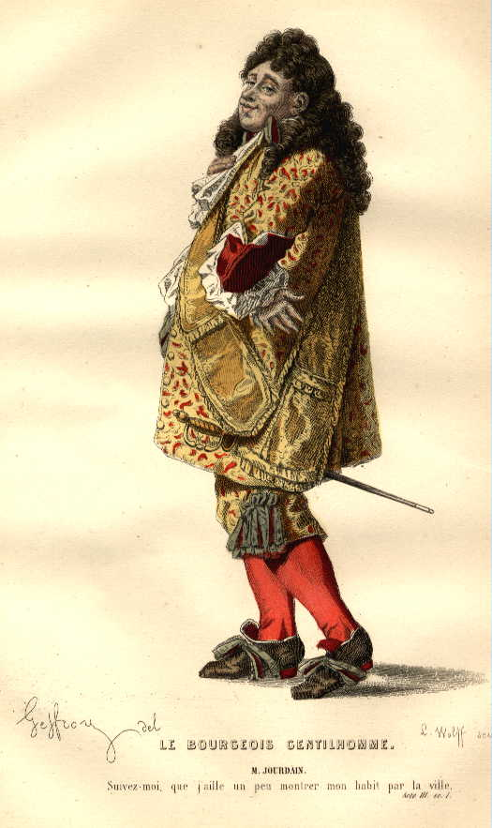
Le Bourgeois gentilhomme
Acte III
Scènes 1 à 8

Slide 2
1. A la scène 2, qu'est-ce qui provoque le rire de Nicole ? Pourquoi s'arrête-t-elle ensuite de rire ?
C'est la tenue de son maître qui provoque le fou rire de Nicole : "hi, hi, hi. Comme vous voilà bâti ! […] Monsieur, je vous demande pardon; mais vous êtes si plaisant, que je ne saurais me tenir de rire."
Mais son rire cesse dès qu'il lui parle des visiteurs qui seront bientôt là : "je n'ai plus envie de rire; et toutes vos compagnies font tant de désordre céans, que ce mot est assez pour me mettre en mauvaise humeur."
2. Comment Monsieur Jourdain aimerait-il que Nicole se comporte ? Et quelle est son attitude en réalité ?
Il aimerait qu'elle soit obéissante, docile, soumise mais elle se révèle moqueuse et insolente puisqu'on voit qu'elle se moque de lui et se permet même de critiquer le choix de ses invités.

Slide 3
3. Trouve au moins 5 expressions ou dictons contenant le mot "rire" et expliques-en le sens.
Rire jaune : rire de manière forcée, pour dissimuler une gêne.
Rire comme un bossu : rire franchement, avec beaucoup de plaisir.
Rire à gorge déployée : rire aux éclats, très fort.
Un pince-sans-rire : personne qui pratique l'humour à froid, c'est-à-dire en affichant un grand sérieux.
Rire sous cape : rire (ou se réjouir) sans le montrer.
Rire dans sa barbe : idem
Rire comme une baleine : rire très fort, sans retenue, à gorge déployée.
Rire est le propre de l'homme (François Rabelais)

Slide 4
4. A la scène 8, que vient annoncer Nicole ? Comment est-elle accueillie ? Que ressent-elle à la fin de cette scène ?
Nicole a été envoyée par Madame Jourdain auprès de Cléonte pour l'inviter à venir faire avec elle sa demande en mariage.
"Va-t'en lui parler de ma part, et lui dire que tout à l'heure il me vienne trouver, pour faire ensemble à mon mari la demande de ma fille".
Elle s'attend à être accueillie avec joie mais ne récolte que des insultes.
"perfide, traîtresses paroles, scélérate".
Elle repart déçue mais surtout intriguée; elle ne comprend rien à la réaction de Covielle et Cléonte.
"Quelle mouche les a piqués tous deux ?"

Slide 5
5. A la scène 3, pour quelles raisons Madame Jourdain est-elle mécontente ?
De manière générale, elle désapprouve ses folies et son obsession à vouloir devenir noble. Plus précisément, elle se plaint : du nouveau costume de son mari, du bruit qui règne constamment dans leur maison, de sa lubie d'apprendre à danser, de ne pas se préoccuper de marier sa fille, de se faire soutirer de l'argent.

Slide 6
6. A partir des mots utilisés par Madame Jourdain aux scènes 4 et 5, déduis-en quelle est son opinion sur son mari et sur Dorante.
Elle porte un jugement négatif sur l'un comme sur l'autre.
A ses yeux, son mari est un naïf qui se fait soutirer de l'argent par Dorante.
"Cet homme-là fait de vous une vache à lait. […] Il ne sera pas content, qu'il ne vous ait ruiné. […] Allez, vous êtes une vraie dupe."
Elle perçoit Dorante comme un habile manipulateur, prêt à tout pour emprunter toujours davantage d'argent à son mari.
"Il le gratte par où il se démange. […] C'est un vrai enjôleux. […] Il vous sucera jusqu'au dernier sou."

Slide 7
7. Quelle est la véritable raison qui motive la visite de Dorante à M. Jourdain ? Quelles méthodes utilise-t-il pour atteindre son but ?
Sa seule motivation est de lui emprunter, une fois de plus, de l'argent : "Mettez encore deux cents pistoles que vous m'allez donner"
Pour y parvenir, il fait preuve de ruse et procède par étapes :
Il le flatte sur sa tenue : "vous voilà le plus propre du monde […] Vous avez tout à fait bon air avec cet habit"
Il se présente comme son égal et même son ami : "point de cérémonie entre nous […] vous êtes mon ami"
Il le remercie de sa générosité, l'assure de sa loyauté et prétend vouloir le rembourser : "Vous m'avez prêté de l'argent […] je sais rendre ce qu'on me prête […] je viens ici pour faire nos comptes ensemble".
Il va jusqu'à lui faire croire qu'il lui emprunte à lui pour ne pas le vexer en empruntant à d'autres !

Slide 8
8. Comment Mme Jourdain accueille-t-elle les tentatives de Dorante pour lui être sympathique ? Pourquoi ?
Elle lui répond avec froideur et même avec agressivité :
"Madame Jourdain se porte comme elle peut."
"Mademoiselle ma fille est bien où elle est."
"Elle se porte sur ses deux jambes."
La raison de cette antipathie est qu'elle voit clair dans son jeu (voir question 6)

Slide 9
9. Quelle maladresse Dorante commet-il à la scène 5 ?
Dans le but de s'attirer la sympathie de Mme Jourdain, il veut lui adresser un compliment "vous avez eu bien des amants dans votre jeune âge, belle et d'agréable humeur comme vous étiez"
mais l'utilisation de l'imparfait retourne la phrase contre lui : Mme Jourdain se vexe ! "Est-ce que madame Jourdain est décrépite, et la tête lui grouille-t-elle déjà ?"

Slide 10
10. D'après ce que dit Dorante à la scène 6, quel est, selon lui, le meilleur moyen pour séduire une femme ?
Il faut la couvrir de cadeaux coûteux, dépenser pour elle beaucoup d'argent :
"les femmes aiment surtout les dépenses qu'on fait pour elles; et vos fréquentes sérénades, et vos bouquets continuels, ce superbe feu d'artifice qu'elle trouva sur l'eau, le diamant qu'elle a reçu de votre part, et le cadeau que vous lui préparez, tout cela lui parle bien mieux en faveur de votre amour que toutes les paroles que vous auriez pu lui dire vous-même."

